Slide 1
Речевой материал на автоматизацию звука «Р»
Сурдопедагог
Тибилова Л.Д.

Slide 2
Прочитай слоги и слова
Р___________________
РА РО РУ АР ОА УР
РА РАК
РО РОТ
РУ РУЧКА
АР ПАРТА
ОР ДОКТОР
УР УРОК

Slide 3
Прочитай слоги и слова
РЫ РЫБА
РЕ РЕЗИНКА
РИ РИСУЕТ
ЕР ПЕРО
ЕР ЗЕРНО
ИР МИР
АРА КАРАНДАШ
ОРО ПОРОШОК
УРУ КУКУРУЗА

Slide 4
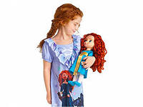
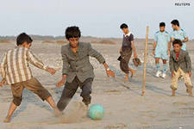
Прочитай предложения
Девочка играет в куклы.
Мальчики играют в мяч.

Slide 5
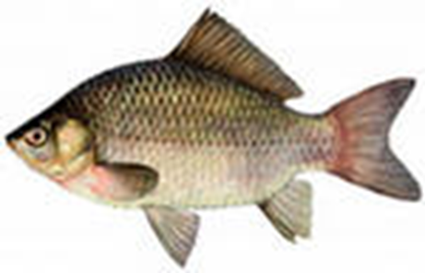
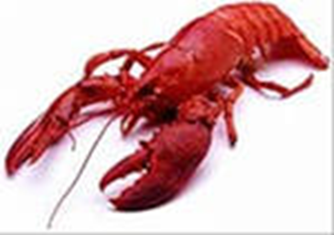
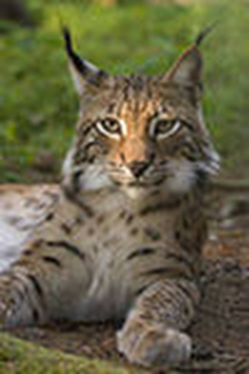
Назови картинки

Slide 6
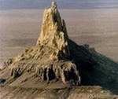
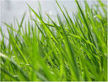
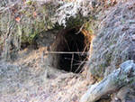
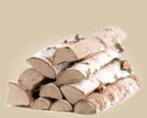
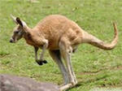
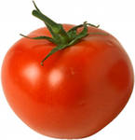
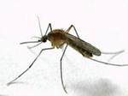
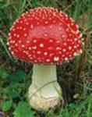
Назови картинки
Вот высокая
Там глубокая
В зоопарке
Скачет в
гости к
Тут зелёная
А на ней лежат
Купим спелый
Красный он, как

Slide 7
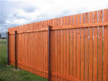
Составить словосочетания
Зелёная
Чистые
Мягкая
Высокий

Slide 8
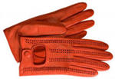
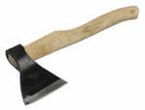
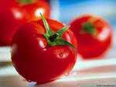
Составить словосочетания
Тёплые
Глубокая
Острый
Красные

Slide 9
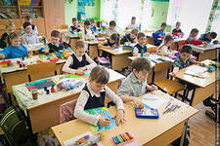
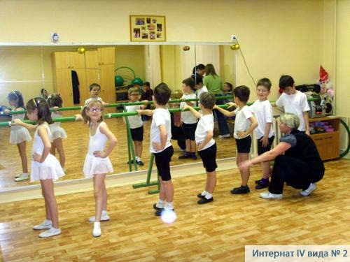
Прочитай слитно
Сейчас урок
рисования.
Сейчас урок
ритмики.

Slide 10
Реши примеры
3 + 1 =
4
13 + 1 =
14
23 + 1 =
24
24 + 6 =
30

Slide 11
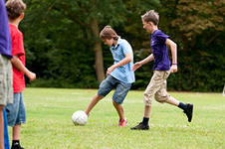
Составь предложения по картинкам.
Что делают?
Играют в мяч.

Slide 12
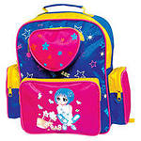
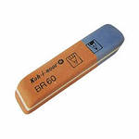
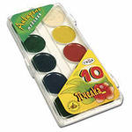
Что лежит в портфеле?

Slide 13
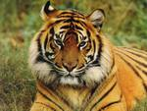
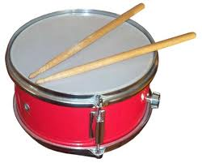
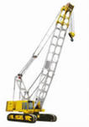
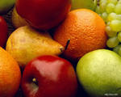
Назови картинки

Slide 14
Составь предложение по картинке
Рая держит в руках корзину с фруктами.

Slide 15
Молодец!

